Slide 1
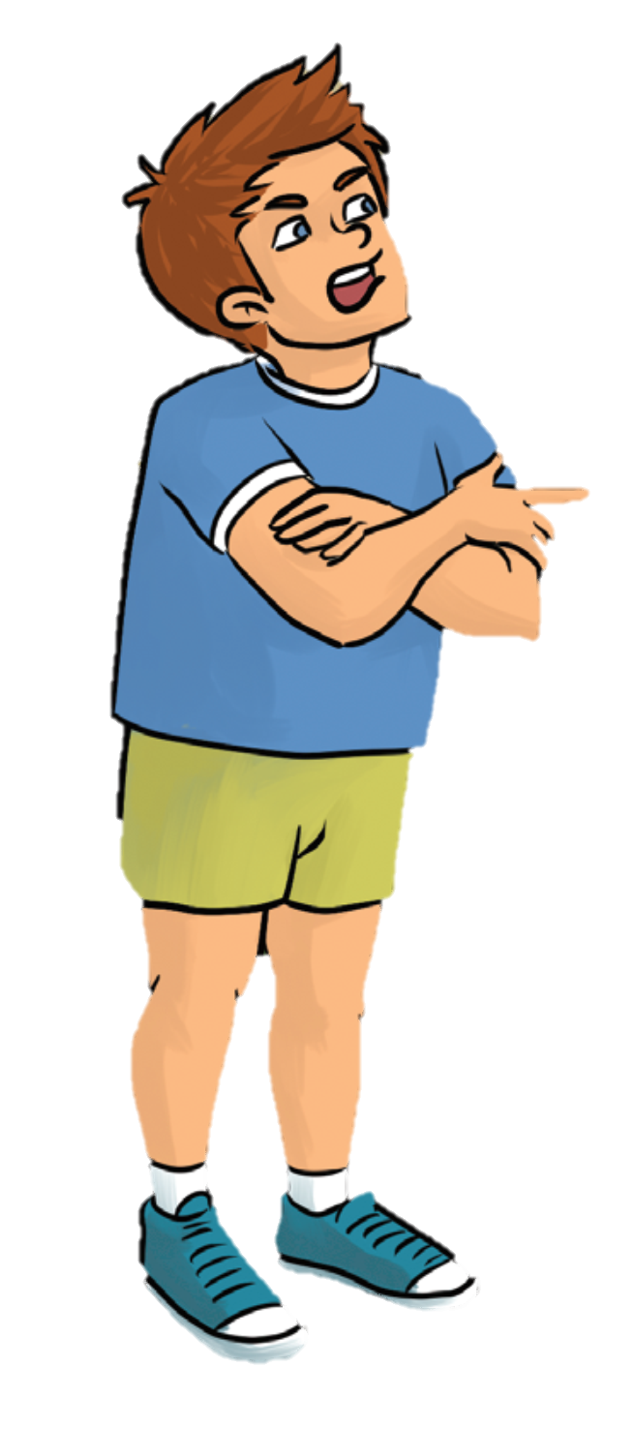
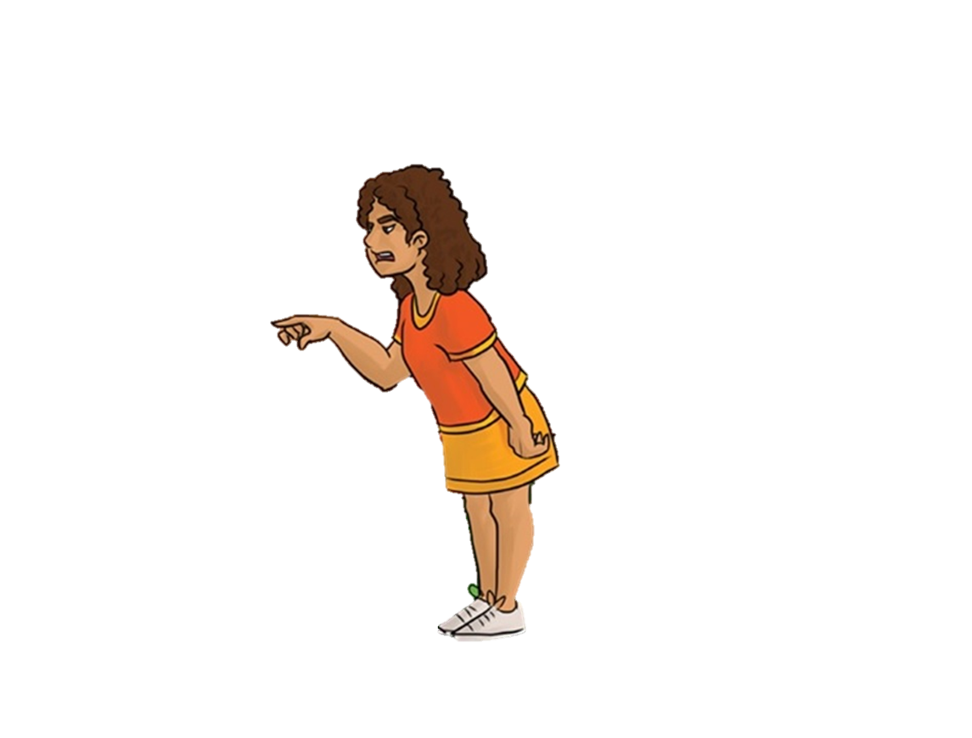
Indulataink és szavaink
Indulataink és szavaink
DIGITÁLIS HITTANÓRA
Kedves Szülők!
Kérjük, hogy segítsenek a gyermeküknek a hittanóra tananyagának az elsajátításában!
A digitális hittanórán szükség
lesz az alábbiakra:
Internet kapcsolat
Hangszóró vagy fülhallgató a hanganyaghoz
Hittan füzet
toll, vagy ceruza
Kérem, hogy indítsák el a diavetítést!
(A linkekre így tudnak rákattintani!)
Javaslat: A PPT fájlok megjelenítéséhez használják a WPS Office ingyenes verzióját (Letölthető innen: WPS Office letöltések ). Az alkalmazás elérhető Windows-os és Android-os platformokra is!

Slide 2


Áldás, békesség!
Kezdd a digitális hittanórát az óra eleji imádsággal!

Slide 3

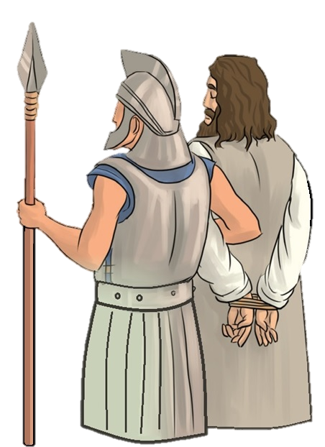
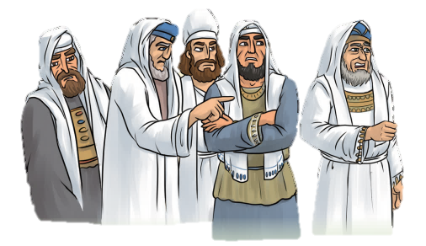
Ismételjük át a múlt órán megfigyelt emberi érzéseket!
Emlékszel, hogyan éreztek Jézus iránt a nagytanács tagjai?
Szinte minden érzésük tükröződött az arcukon. Nézd csak meg!
Ezzel szemben, Jézus némán és alázatosan tűrte,
amikor a helytartó előtt is hangosan vádolták.

Slide 4
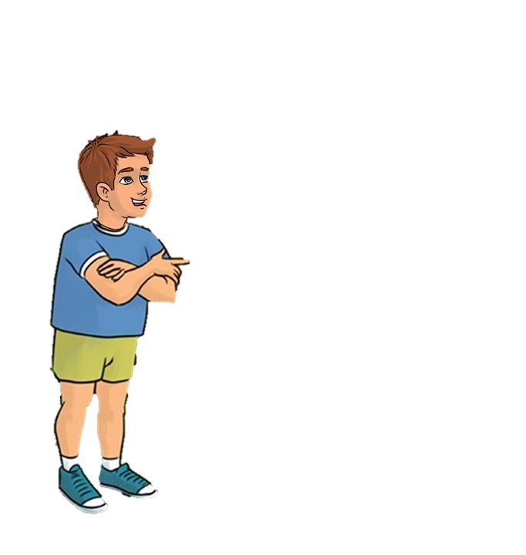
Milyen érzés tükröződik a te arcodon?
Amikor dühös vagy?
Amikor haragszol?
Amikor fel vagy háborodva valamiért?
Vagy amikor örülsz valaminek?
Vagy épp együttérzel valakivel?
Megfigyelted már magad olyankor?
Ha még nem, akkor itt az alkalom! Tegyünk egy próbát!

Slide 5
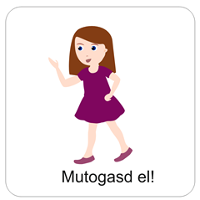

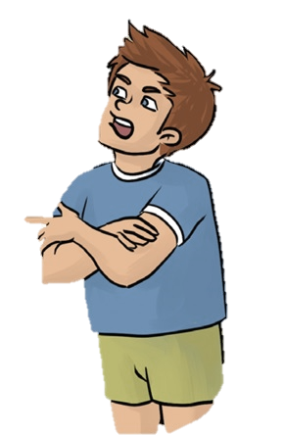
Kérlek, állj egy tükör elé!
Fejezd ki a következő érzelmeket:
Dühös vagy
Fel vagy háborodva
Csalódott vagy
Ítélkező vagy
Haragszol
Majd a bemutatott érzelmekkel
ellentétes érzelmeket is mutasd be!
Melyik volt az, amelyikben
a legjobban érezted magad?

Slide 6

Nézd meg
a következő szituációt!

Slide 7
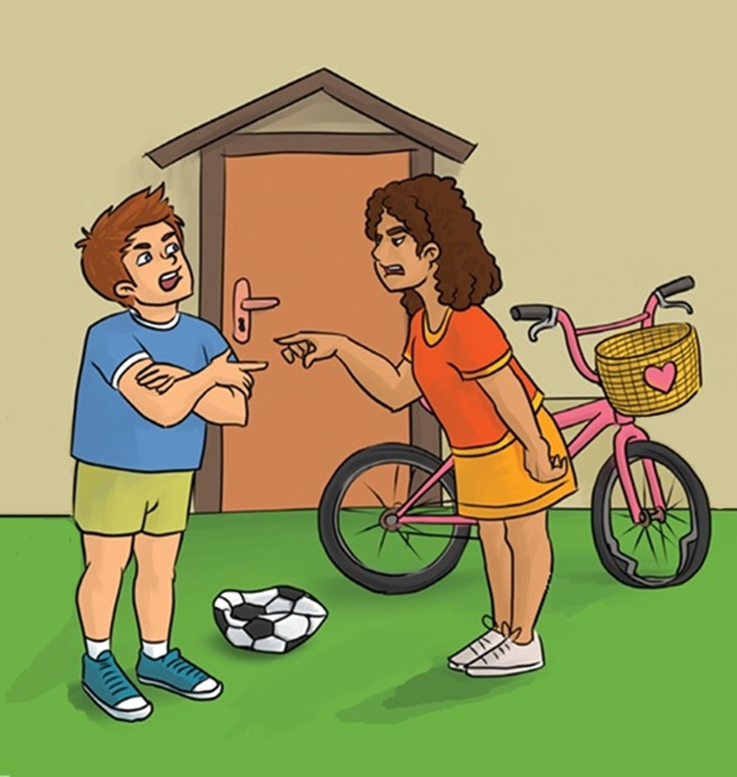
Vajon ki okozta?
Hogyan történhetett a baleset?
Szerinted hogyan fejeződik be ez a beszélgetés?
Ki lehetett a figyelmetlenebb?
Te hogyan fejeznéd be?

Slide 8
Befejeződhet így is:

Slide 9
Igazán figyelhettél volna! Hol van a szemed, amikor biciklizel?!
Kétballábas!
Nekem rúgtad a labdádat, és tönkretetted a biciklimet!
Megmondom az apukámnak, és akkor majd meglátjuk, mire mégy a szövegeddel!
Tönkretetted a labdámat, most jössz nekem egy újjal!

Slide 10
És befejeződhet így is:

Slide 11
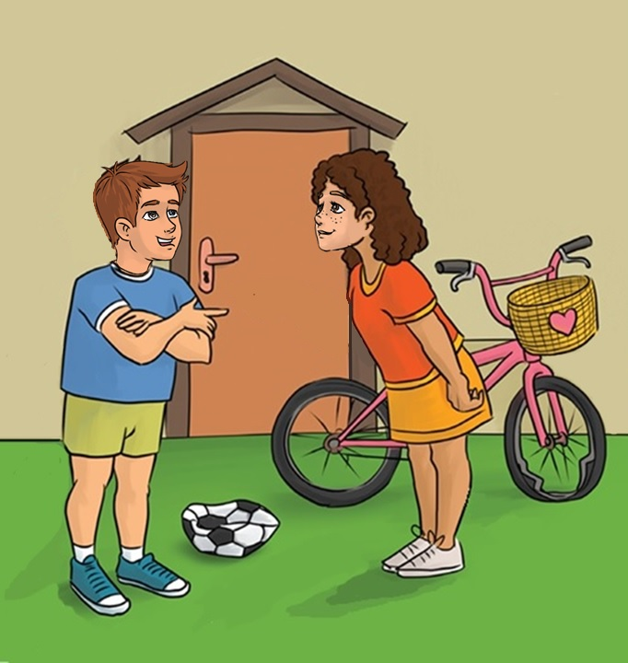
Sajnálom, hogy kigurult eléd a labdám, remélem, nem lett nagy bajod, és a biciklidet is meg tudjuk javítani!
Sajnálom, hogy rámentem a labdádra, későn vettem észre! Segítenél megszerelni a biciklimet?

Slide 12
Mitől függ, hogyan fejeződik be ez a konfliktus helyzet?
EGYEDÜL
GONDOLKODOM EZEN A KÉRDÉSEN
OSZTÁLYTÁRSAKKAL
GONDOLKODOM EZEN A KÉRDÉSEN
Válassz a lehetőségek közül!

Slide 13
Mitől függ, hogyan fejeződik be ez a konfliktus helyzet?
Írj ötleteket arra, hogy szerinted mitől függ ennek a konfliktusnak a befejezése!
Válaszaidat írd le és küldd el a hittanoktatódnak!
VISSZA
TOVÁBB

Slide 14


Mitől függ, hogyan fejeződik be ez a konfliktus helyzet?
Beszélgessetek róla, hogy szerintetek mitől függ, hogyan fejeződik be ez a konfliktus!
Ötleteiteket írjátok fel a táblára is!
VISSZA
TOVÁBB

Slide 15

Jézus azt mondja, attól függ,
hogy mi van a szívünkben.
„Mert amivel csordultig van a szív,
azt szólja a száj.”
(Máté evangéliuma 12,34)

Slide 16
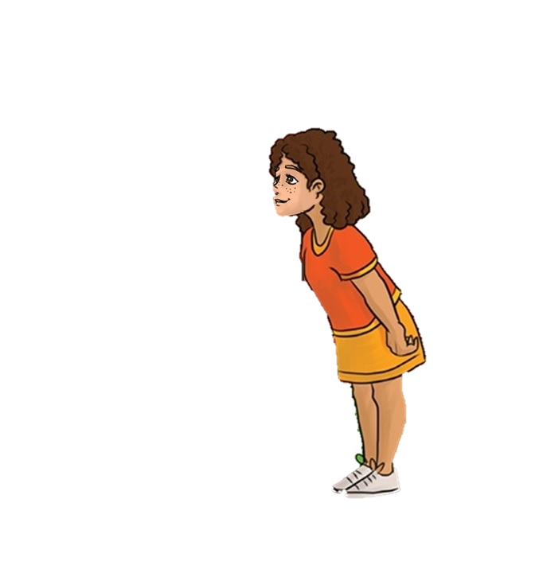
Az ember szava tud rombolni is.
MIT JELENT EZ AZ IGE?
Az ember szava tud építeni.
De tud átkot is szórni.
Tud áldást mondani.
Felelősek vagyunk a kimondott szavainkért.

Slide 17
Az érzések természetesek.
A negatív érzések is.
De az, hogy erre mit reagálok és hogyan teszem,
az már rajtam múlik.
Ahhoz, hogy a szavaink tiszták, jók legyenek, a szívünknek,
a benne lévő érzésnek is tisztának kell lenni.

Slide 18
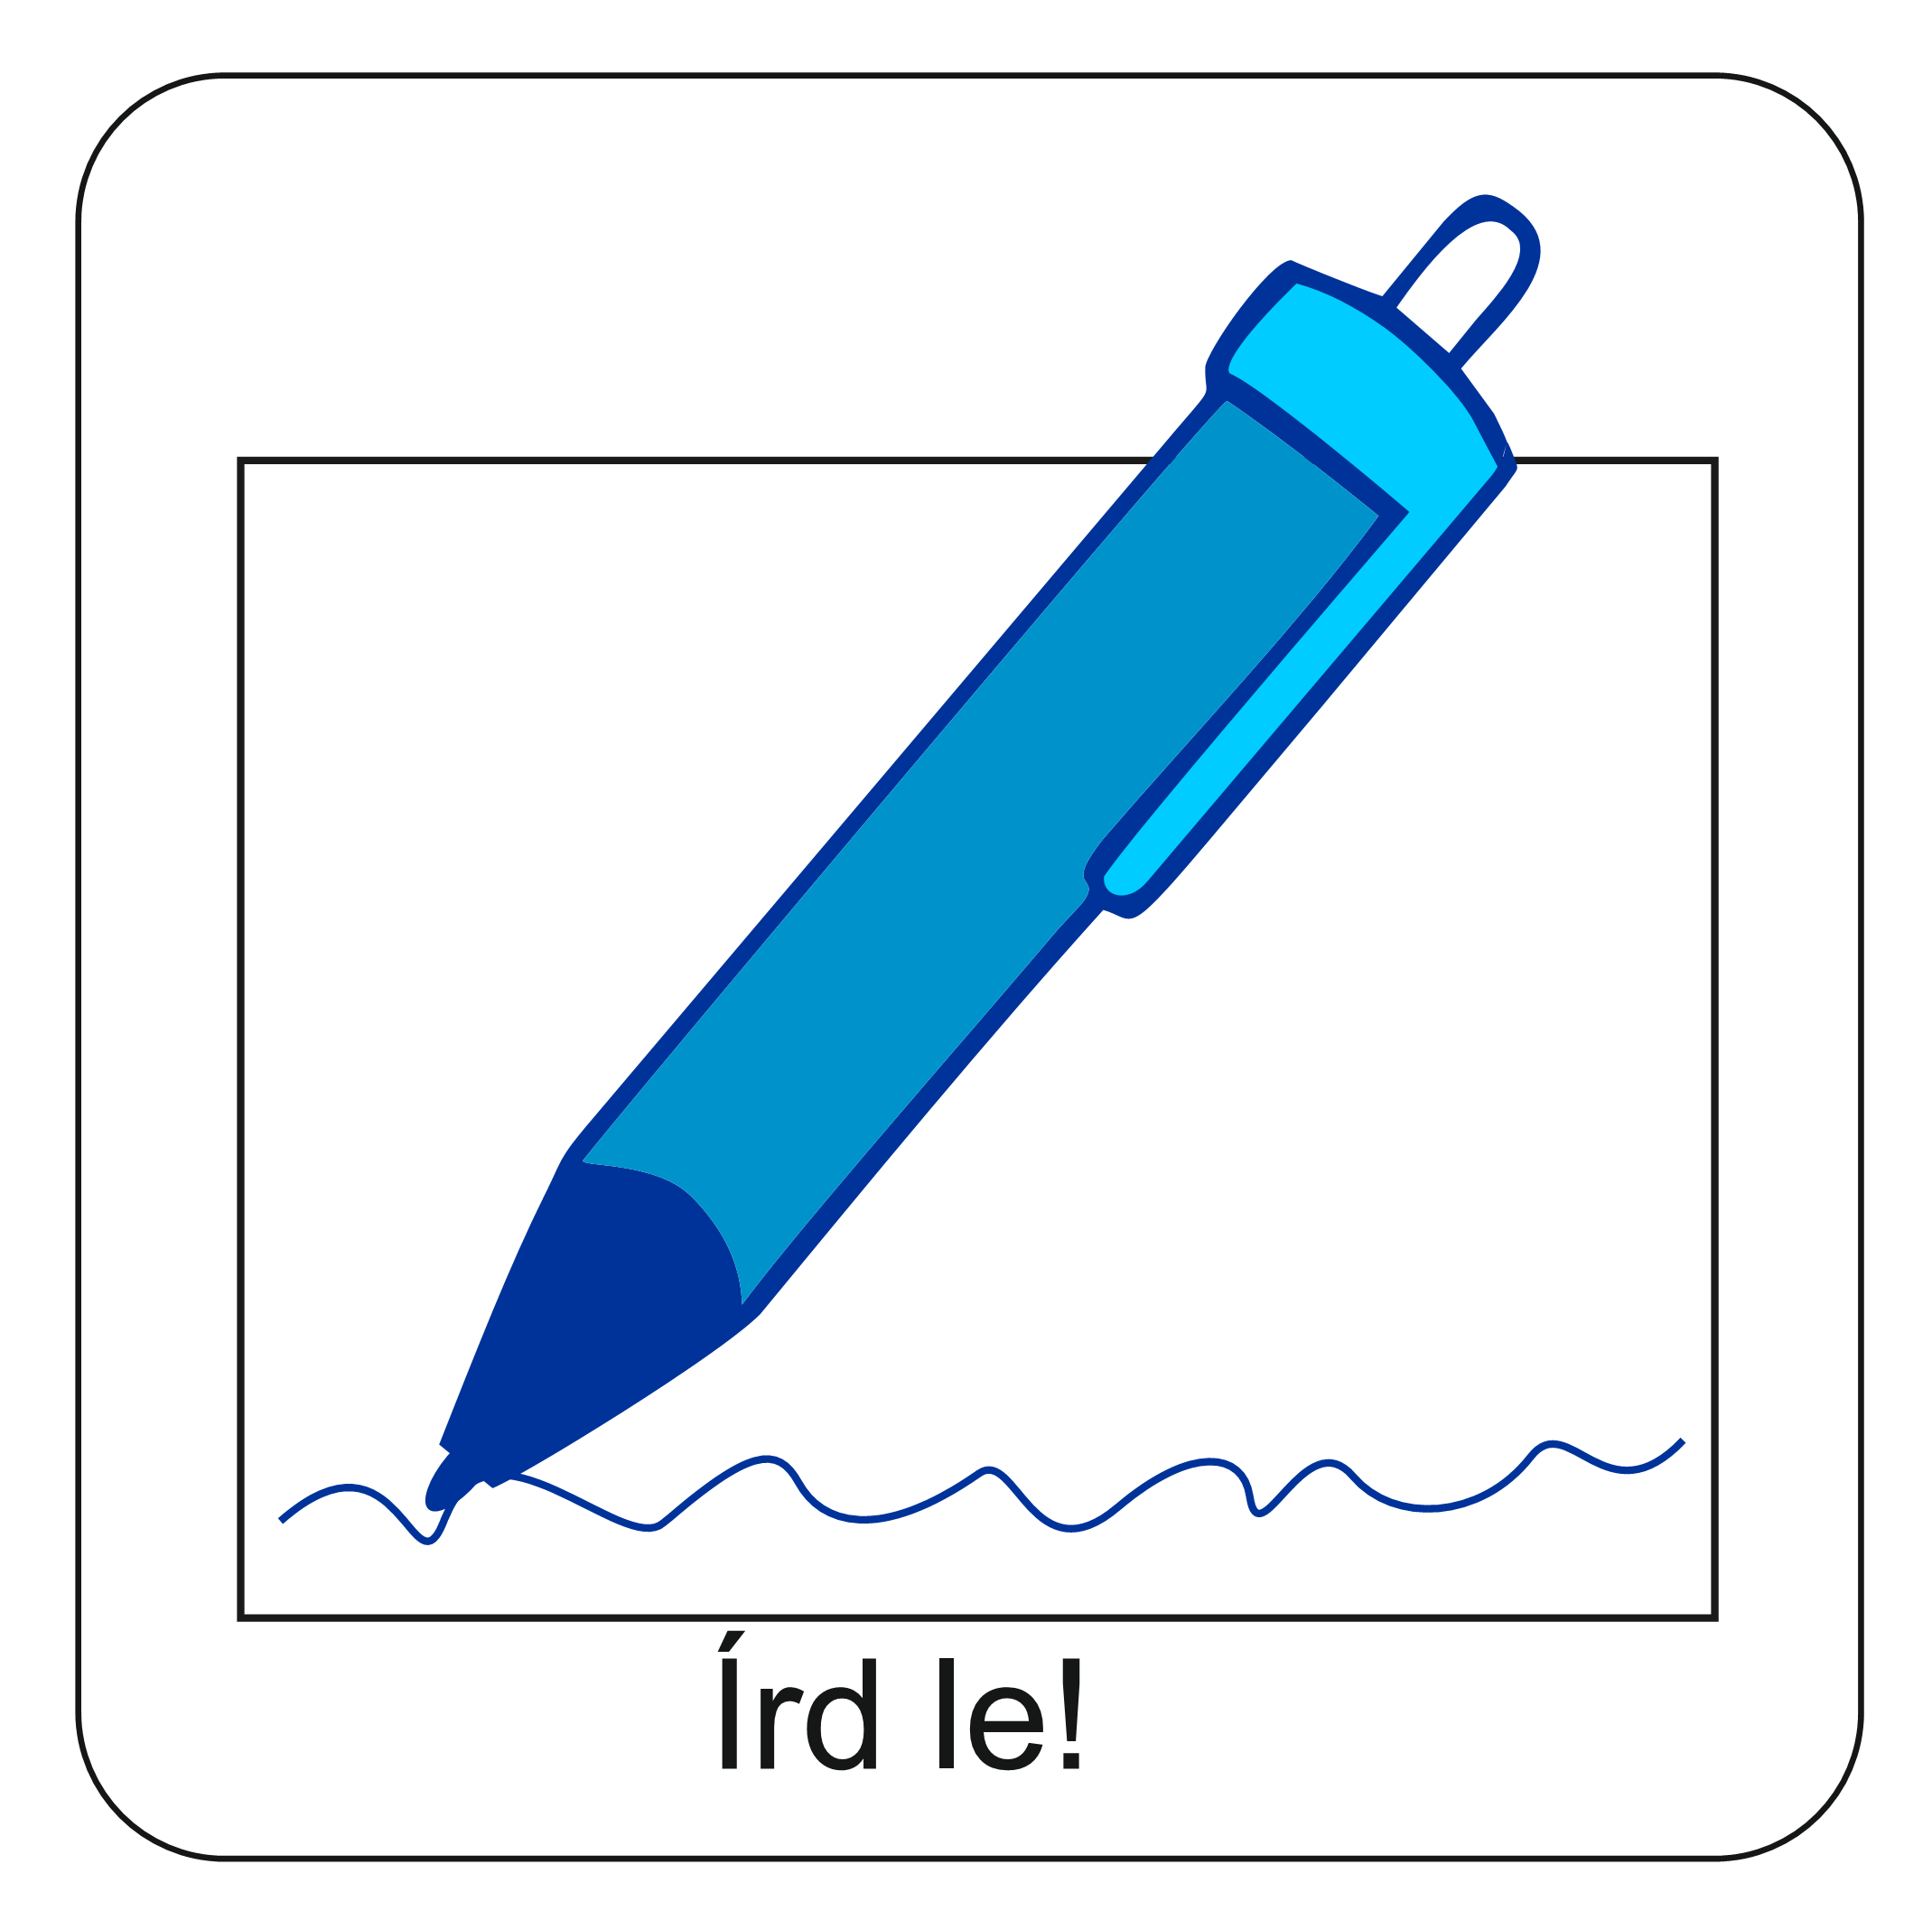
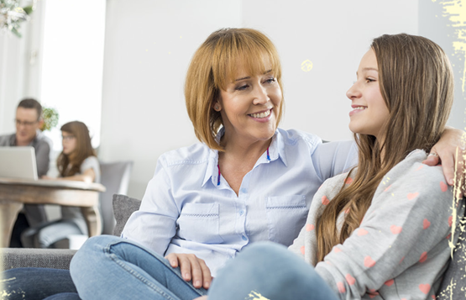
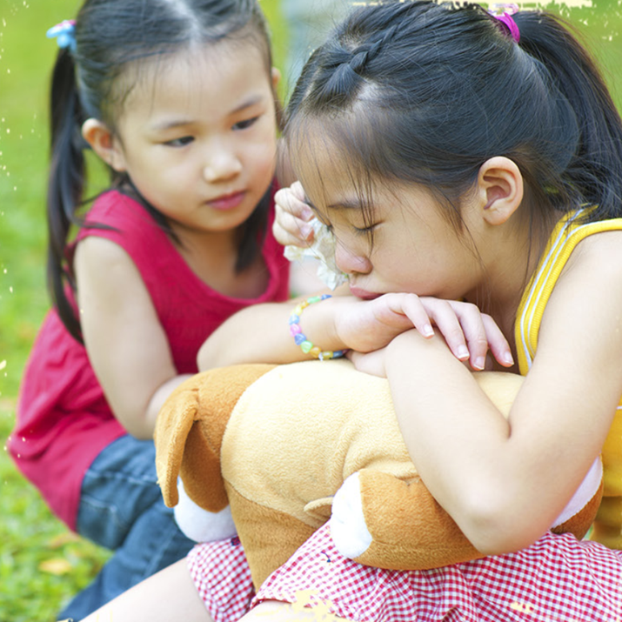
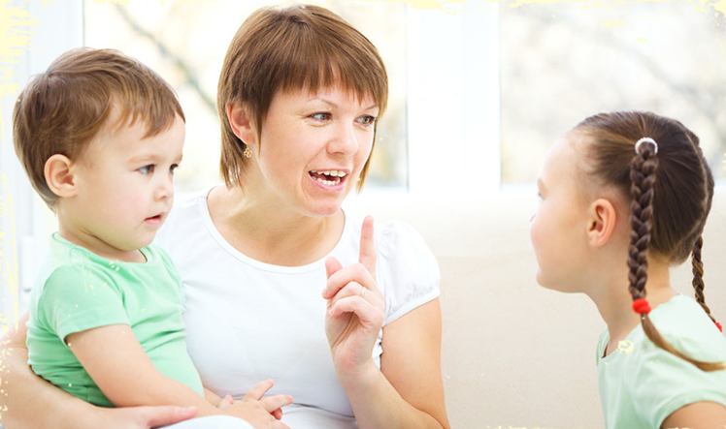
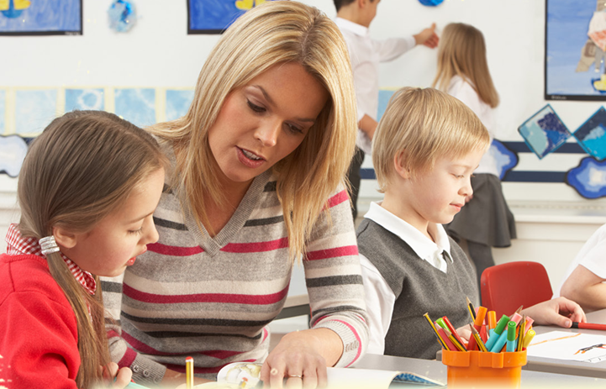
Nézd meg ezeket
a képeket!
Ők milyen érzésekkel lehetnek tele?
Szerinted mi hangozhat el ezekben a szituációkban?
Hogyan fejezik ki az érzéseiket?
Mit akarnak a másik tudtára adni?
Válaszd ki az egyik képet!
Írj hozzá egy rövid párbeszédet a füzetedbe, amely kifejezi, hogy milyen érzésekkel lehetnek tele a képen látható szereplők!

Slide 19
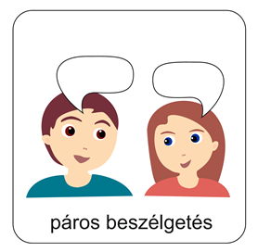
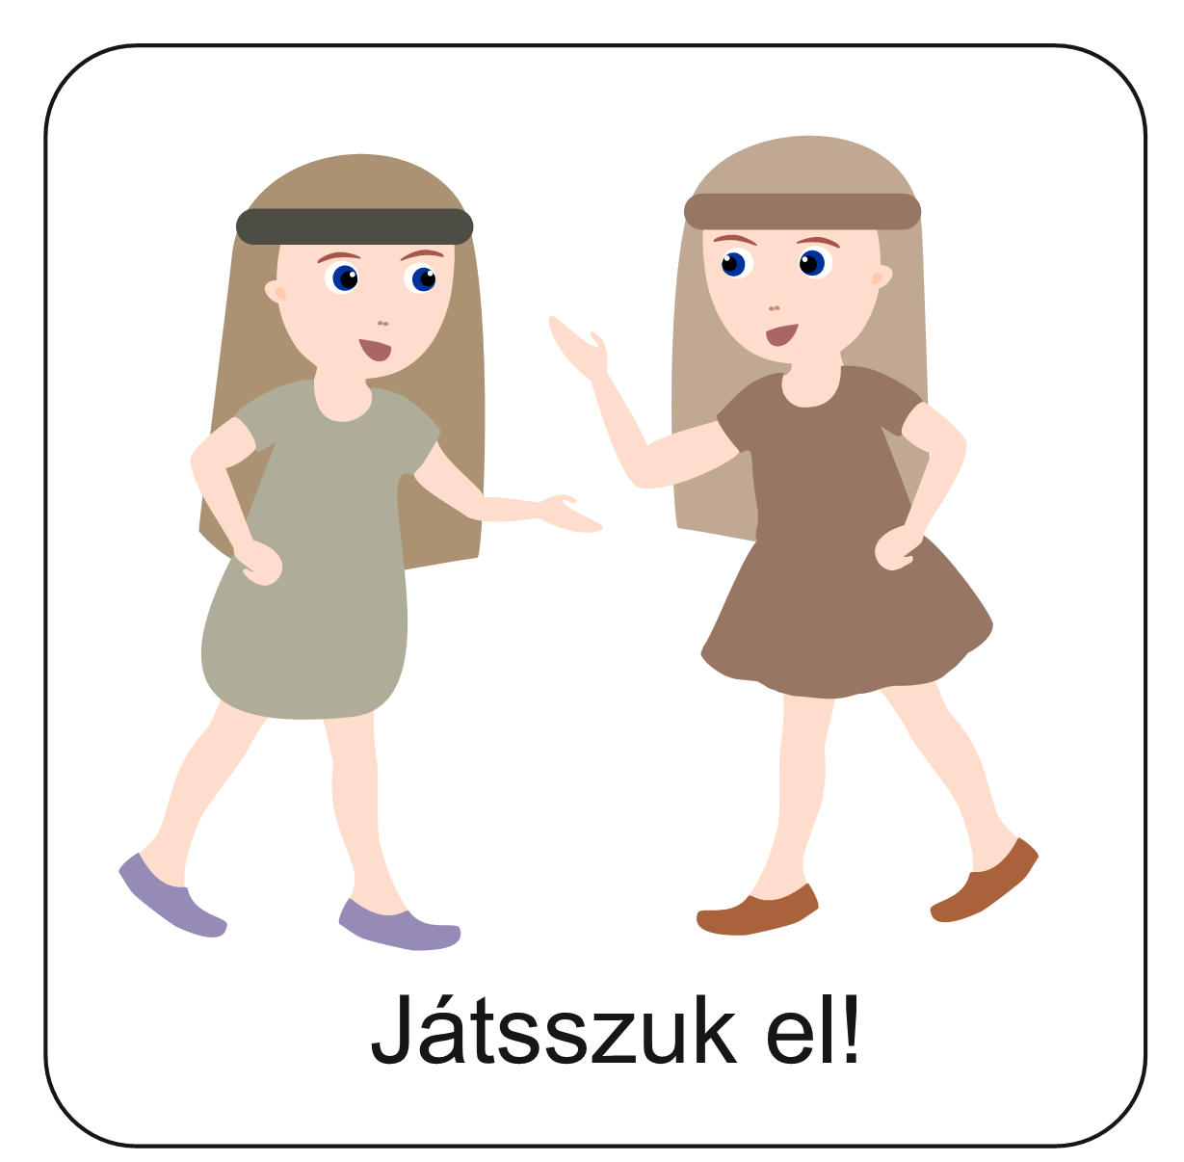
Te milyen érzésekkel vagy tele?
Ha örömmel, szeretettel vagy tele, akkor hogyan szólsz másokhoz?
Miből van eleged, és hogyan fejezed ezt ki mások számára?
Hogyan tudnád fékezni a nyelvedet, hogy ne bánts meg senkit?
Gondoltál már arra, ha tele vagy dühvel, haraggal, akkor hogyan beszélsz?
Meg tudod-e nyugtatni az ideges és indulatos társaidat?
Szoktad-e gyakorolni mások megértését?
Beszélgessetek a válaszokról
a padtársaddal!
A jó megoldásokat
próbáljátok meg eljátszani is!

Slide 20
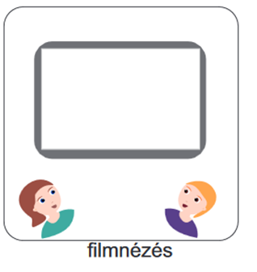
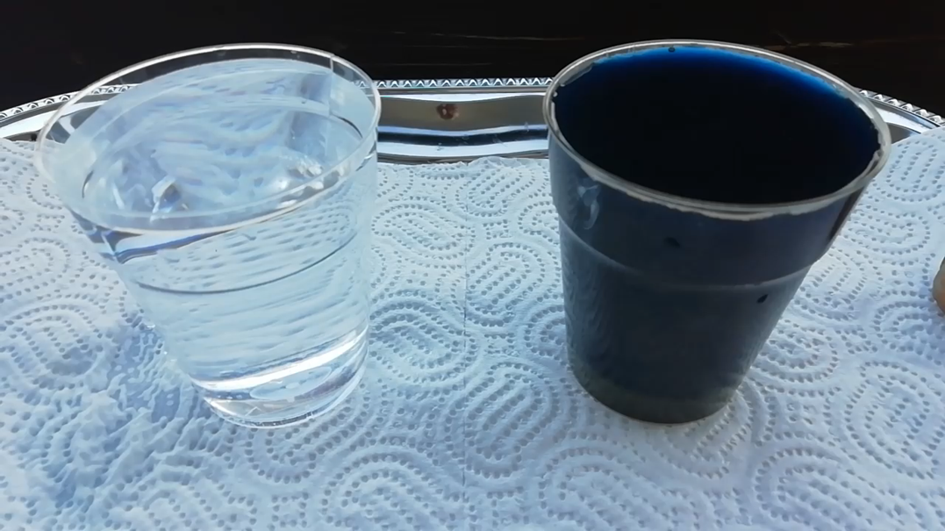
Mivel van csordultig a szív?
vagy
Mivel van csordultig a pohár?
Nézd meg ezt a kisfilmet!
Mai aranymondásunkat próbálja szemléltetni vizes poharak segítségével.
KATTINTS
A KÉPRE!
Próbálj meg
minden részletre figyelni!

Slide 21
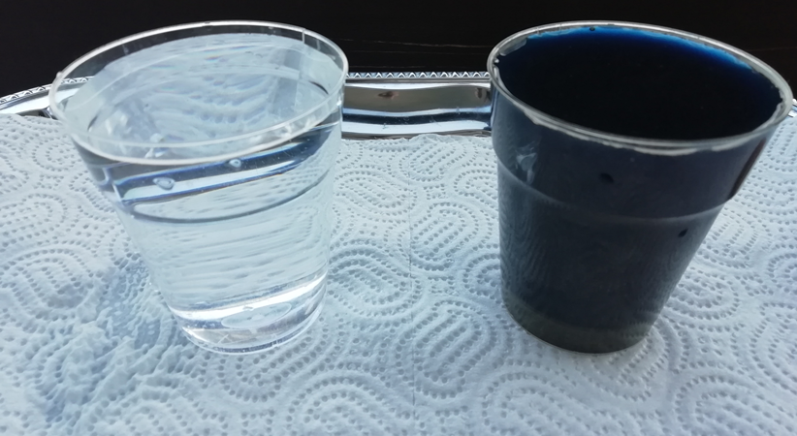
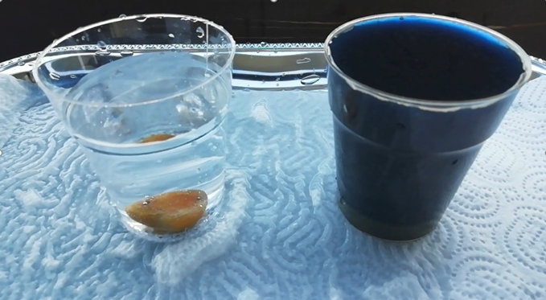
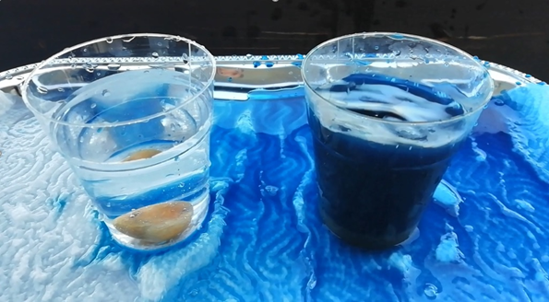
Mi történt ebben a kisfilmben?
Írd le lépésről-lépésre a füzetedbe!
A képek segítenek felidézni a folyamat lépéseit.
Vajon mit akart bemutatni ez a rövid film?

Slide 22
Nézd meg ismét a kisfilmet!
Miközben nézed, kérlek képzeld el, hogy amit látsz, az a szívben lévő indulatokról szól!
Ha így nézed, akkor ez mit jelent?
Vajon hogyan kapcsolódhat ez a vizes poharas szemléltetés a mai anyaghoz?

Slide 23
MAGYARÁZAT
A két pohár a szívünket,
a kétféle víz pedig a szívünk indulatát mutatta be.
A tiszta vízzel tele pohár olyan, mint amikor a szívünk tiszta és tele vagyunk kedvességgel, jóindulattal.
A sötét vízzel tele pohár pedig olyan, mint amikor tele vagyunk haraggal.
Aztán bele dobtunk egy-egy kavicsot, amely azt a pillanatot jelképezte,
amikor valami rossz dolog ér minket.
Ekkor láthattuk, hogy mi történik a tiszta szívű emberekkel,
és mi történik a haragos szívű emberekkel, ha valami rossz éri őket.

Slide 24
Ha a tiszta szívű embert rossz dolog éri, mivel a szíve tiszta, nem szennyezi be a környezetét.
Nem okoz fájdalmat a körülötte élőknek.
Ezzel szemben, ha egy haragos szívű embert rossz dolog ér, mindent beszennyez maga körül.
Fájdalmat okozhat mindenkinek maga körül.

Slide 25
A mindennapokban nem mindig könnyű békében maradnunk, és szeretettel fordulnunk mindenkihez.
Különösen akkor nem, ha megbántanak vagy megsértenek minket.
És akkor sem, ha esetleg a számunkra kedves dolgokban valaki kárt tesz.
Akkor sem, ha igazságtalanságot látunk, vagy érzünk velünk szemben, vagy másokkal szemben.
Hogyan tudunk ilyenkor is szeretetben maradni?
Hogyan tud a szívünk is tiszta maradni?

Slide 26
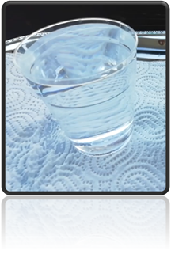
Hogyan maradhat a szíved tiszta a konfliktus helyzetekben is?
Jusson eszedbe, hogy „a harag rossz tanácsadó”!
Állj meg egy pillanatra, amikor azt érzed, egyre dühösebb vagy!
Mondd el őszintén az érzéseidet úgy, hogy közben a másik érzéseit is meghallgatod!
Mindig mondd el a rossz érzéseidet is! Próbáld meg szeretettel.
Próbálj mindig megoldást keresni a problémára!
Istentől is kérhetsz segítséget. Imádságban.
Gondolj arra, mit tenne Jézus ebben a helyzetben!

Slide 27
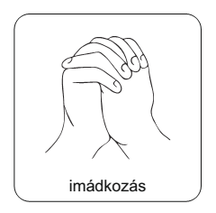
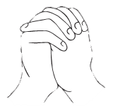
Kérjünk Istentől segítséget ehhez, már most!
Mondd el ezt a rövid imádságot!
Jó Atyám, Istenem!
Kérlek, segíts lemondanom arról, hogy a mindennapokban mindenáron a saját igazamat és akaratomat akarjam érvényesíteni!
Kérlek adj erőt ahhoz, hogy szépen tudjak szólni a családomhoz, a barátaimhoz és az iskolás társaimhoz!
És kérlek, add, hogy tudjak szeretettel és türelemmel fordulni mindenkihez akkor is, ha nem mindig könnyű!
Ámen.

Slide 28

Figyelj az érzéseidre!
Egy héten át figyeld az érzéseidet! Figyeld meg, hogy mennyire tudtál szeretettel és türelemmel lenni olyan helyzetekben, amikor nem volt könnyű!
Megfigyeléseidet mondd el a szüleidnek,
és írd le a Hittanoktatódnak is!

Slide 29

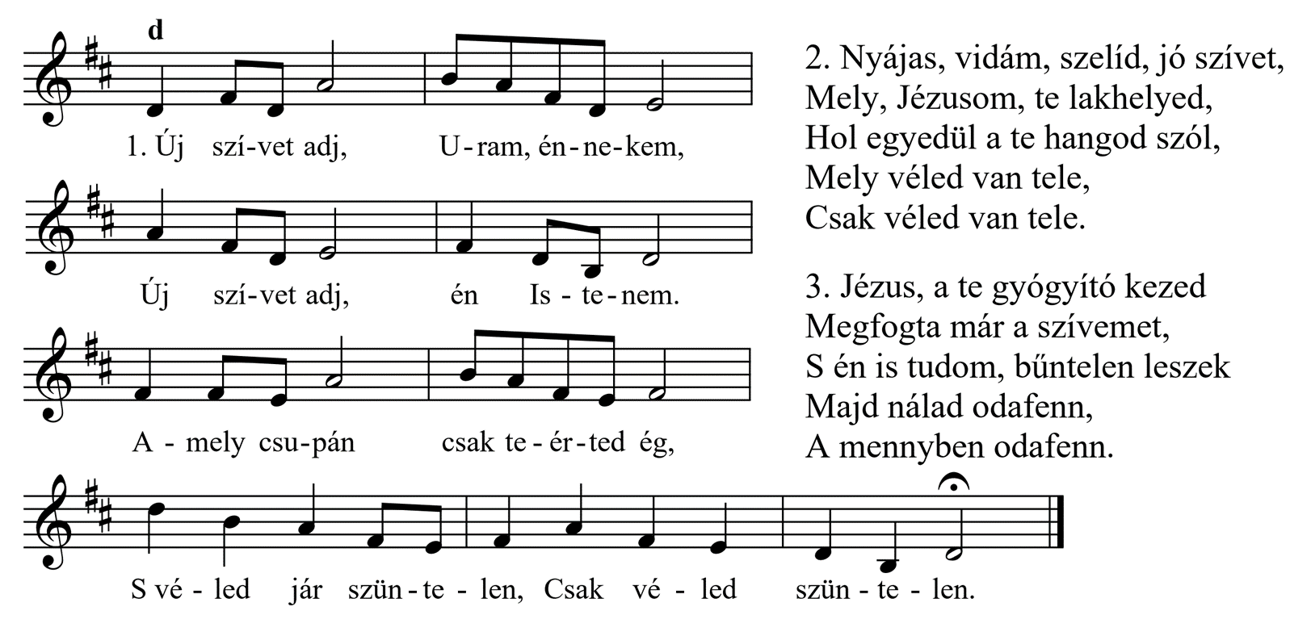

Az ének szavával is kérjük az Urat, segítsen nekünk olyan szeretettel lennünk mások iránt, mint amiről Jézus is példát mutatott nekünk!

Slide 30

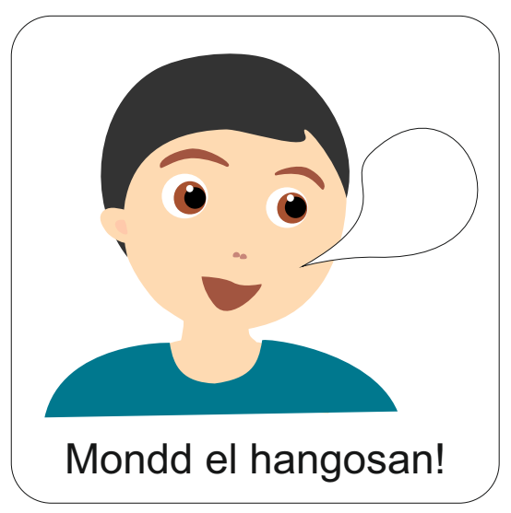
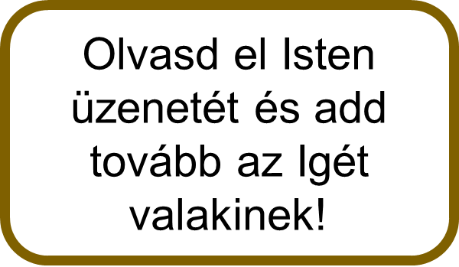
„Mert amivel csordultig van a szív,
azt szólja a száj.”
(Máté evangéliuma 12,34)
Aranymondás

Slide 31
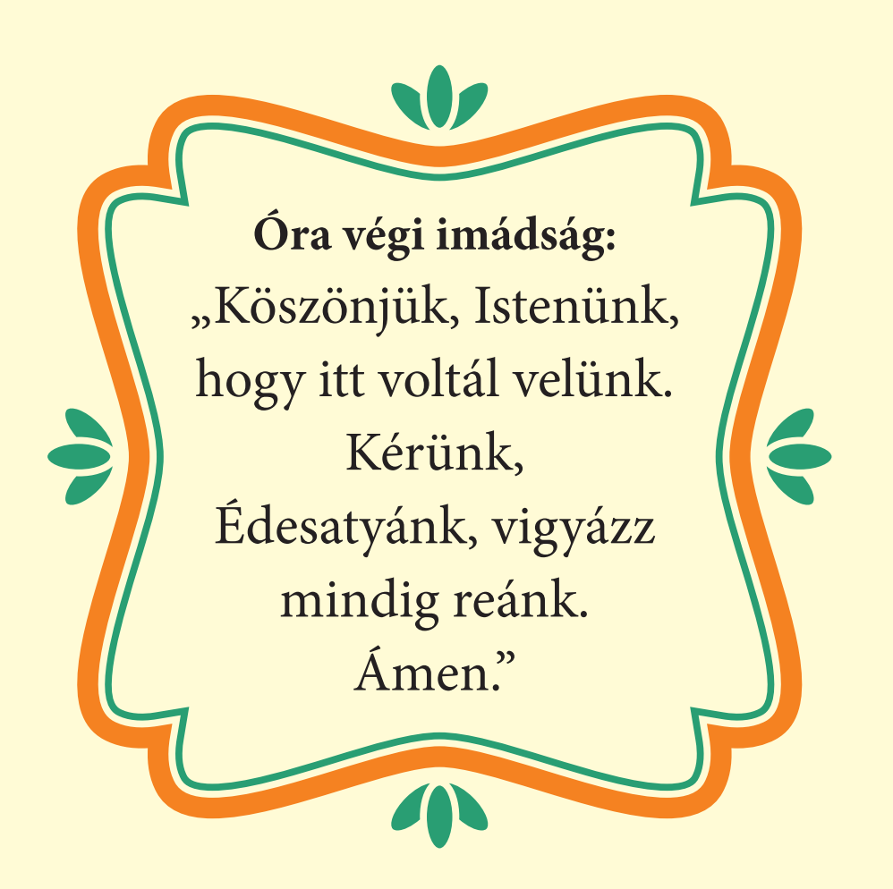
A digitális hittanóra végén így imádkozz!
Kedves Hittanos!
Várunk a következő digitális hittanórára!
Áldás, békesség!

Slide 32
Áldás, békesség!
„Te vagy az én erőm, rólad zeng énekem. Erős váram az Isten, az én hűséges Istenem.”
(Zsoltárok könyve 59,18)
Kedves Szülők!
Köszönjük a segítségüket!
Isten áldását kívánjuk ezzel az Igével!

